Slide 1

Programa del Fondo de Teleconexión de California (CTF, por sus siglas en Inglés) Resumen
Presentado por el Personal del CTF

Slide 2
El objetivo del programa es ofrecer a todos los californianos un acceso directo a servicios avanzados de comunicaciones en sus comunidades locales, especialmente a aquellos con menores índices de uso de Internet y mayores necesidades económicas. - Fondo de Teleconexión de California

Slide 3
La importancia de CTF en la promoción de servicios de telecomunicaciones asequibles
Facilita el acceso e innovación en la prestación y uso de servicios avanzados de comunicación
Promueve la diversidad y asequibilidad de opciones entre los servicios y proveedores de California
Supera la brecha digital y mejora la conectividad de las entidades que sirven al interés público y pueden disponer de recursos limitados
Facilita una mejor comunicación y acceso a Internet para escuelas, bibliotecas e instituciones de atención médica
Promueve la inclusión digital y el acceso equitativo a la información y los recursos
Mejora el acceso a servicios de telecomunicaciones asequibles y confiables para las instituciones elegibles
Difunde el acceso y la adopción de servicios de banda ancha al proporcionar descuentos a pequeñas organizaciones de base comunitaria (CBOs, por sus siglas en Inglés).

Slide 4
Puntos de la Agenda
Visión general del CTF
Proceso de solicitud
Proceso de Recertificación
Proceso de Reclamos
Conclusión
Sesión de Preguntas y Respuestas

Slide 5
Visión general del CTF

Slide 6
Propósito y Misión del Fondo de Teleconexión de California
Promover el servicio universal proporcionando tarifas con descuento a bibliotecas, hospitales, clínicas de salud, organizaciones comunitarias, colegios comunitarios y escuelas que cumplan con los requisitos, incluyendo preescolar, jardín de infantes o cualquiera de los grados del 1 al 12
Proporcionar a todos los californianos acceso directo a servicios avanzados de comunicaciones en sus comunidades locales
Garantizar la conectividad a Internet de alta velocidad para las instituciones comunitarias elegibles para el CTF a tarifas razonables; y
Aumentar el acceso directo a Internet de alta velocidad en las comunidades con menores índices de uso de Internet y mayores necesidades económicas.
6

Slide 7
Antecedentes y Establecimiento del CTF
El Fondo de Teleconexión de California (CTF) ofrece descuentos de hasta el 50% en servicios avanzados de telecomunicaciones para ayudar a reducir la "brecha digital" en escuelas, bibliotecas, colegios comunitarios, instalaciones de salud propiedad y operadas por el gobierno, organizaciones de base comunitaria (CBOs), organizaciones comunitarias de atención médica y la Red de Telemedicina de California (CTN, por sus siglas en Inglés).
Desde su inicio en 1996, el CTF ha apoyado a más de 14,000 participantes al superar la Brecha Digital mediante el acceso y la adopción de servicios de banda ancha a tarifas con descuento en su comunidad.
Antes de 2023, las entidades solicitaban el CTF completando un formulario de solicitud específico para su entidad y enviándolo por correo a la Comisión. Ahora, las organizaciones presentan solicitudes en línea, utilizando eCAP.
El Programa del CTF se financia mediante recargos a los abonados sobre las líneas de acceso telefónico. Actualmente, la tarifa de recargo es de $0.18 por línea de acceso. El presupuesto asignado al CTF para 2023-2024 asciende a $108.34 millones.
7

Slide 8
Antecedentes y Establecimiento del CTF
Proyecto de Ley de la Asamblea 3643 (1994)
Servicios Públicos Sección 280
Decisión 96-10-010 (1996)
Decisión 08-06-020 (2008)
Decisión 15-07-007 (2015)
Decisión 16-04-021 (2016)
Decisión 18-01-006 (2018)
Decisión 19-04-013 (2019)

Slide 9
Entidades Elegibles para Recibir Apoyo del CTF
Escuelas
Bibliotecas
Universidades Comunitarias
Instalaciones de Salud Operadas y de Propiedad Gubernamental
Organizaciones de Base Comunitaria (CBO, por sus siglas en Inglés)
Organizaciones de Atención Médica de Base Comunitaria
Red de Telesalud de California (CTN, por sus siglas en Inglés)

Slide 10
El papel del CTF en la Reducción de la Brecha Digital
Proporcionar descuentos a pequeñas Organizaciones de Base Comunitaria para difundir el acceso y la adopción de servicios de banda ancha.
Durante la pandemia de 2020-21, la Iniciativa de Aprendizaje a Distancia proporcionó a 413 Distritos Escolares un total de 110,630 puntos de acceso móviles, garantizando a los estudiantes el acceso remoto a los exámenes estatales.
El Programa de Subvenciones para la Brecha Digital concedió casi $1 millón en subvenciones para ofrecer soluciones tecnológicas integrales a distritos escolares pequeños, rurales y urbanos de bajos ingresos.

Slide 11
Proceso de Solicitud para el CTF

Slide 12


Entidades Elegibles para Recibir Apoyo del CTF
Escuelas
Bibliotecas
Hospitales y Clínicas Gubernamentales
Universidades Comunitarias
Escuelas públicas-Sin requisitos
Escuelas privadas- debe ser una organización no lucrativa verificable
Certificado por la Biblioteca del Estado de California
Operado por el gobierno municipal o local
N/A
Escuelas públicas- Ninguna
Escuelas privadas- Límite de dotación de $50 millones
Sin límite de ingresos
Sin límite de ingresos
Sin límite de ingresos
Servicios: Enseñanza académica para primaria, preescolar o K-12
Servicios: Acceso directo de banda ancha para los miembros de la comunidad
Servicios: Solo ubicaciones en CA que brindan servicios de atención médica directa a la comunidad
Servicios: Servicios educativos para miembros de la comunidad
Código CDS
N/A
Número de licencia de salud de CDPH/Atención Médica
Código MIS

Slide 13

Entidades Elegibles para Recibir el Apoyo del CTF (Continuación).
Organizaciones de Base Comunitaria (CBO, por sus siglas en Inglés)
Organizaciones de Atención Médica de Base Comunitaria
Proveedores de servicios 2-1-1
Organización 501-c3
Organización 501-c3
Organización 501-c3
Límite de ingresos de $5 millones
Límite de ingresos de $50 millones
Ninguno
Realiza servicios que califican según las reglas del CTF
Proporciona servicios de atención médica directa con licencia al público
Ofrece servicios 2-1-1 como la función principal
www.cpuc.ca.gov/ctf
La mayoría de los miembros de la junta en California
La mayoría de los miembros de la junta en California
La mayoría de los miembros de la junta en California
No es una organización religiosa
Personal de atención médica con licencia en el lugar
Es un proveedor designado de servicios 2-1-1 por la CPUC a través de una Resolución adoptada.
Número de licencia de salud de CDPH/Atención Médica

Slide 14

Proceso de Revisión de la Solicitud
Presentación de la solicitud
Verificación de documentación
Evaluación de la elegibilidad
Revisar la información financiera
Verificar el cumplimiento de las normas del Programa del CTF
Aprobada/No elegible/Rechazada

Slide 15
Cronograma de la Solicitud
Analista del CTF Recibe la Solicitud
Analista del CTF Revisa la Solicitud
Analista del CTF Emite Notificación de Deficiencia
**Si procede
Analista del CTF Aprueba o Rechaza la Solicitud
Solicitante
Presenta la Solicitud de Recertificación en eCAP
Solicitante
Espera Durante el Proceso de Revisión
Solicitante
Recibe Notificaciones de Deficiencia y Vuelve a Presentar la Solicitud
Solicitante
Recibe la Notificación de Solicitud Aprobada o Rechazada

Slide 16
Deficiencias y Demoras
Información incompleta
Información incorrecta o inexacta
Asuntos de elegibilidad
Fallo en la presentación de documentos de respaldo
Aprobación del proveedor de servicios
Incumplimiento

Slide 17
Proceso de Recertificación del CTF

Slide 18
¿Por qué necesito volver a certificarme?
El Fondo de Teleconexión de California fue creado por la CPUC en 1996 como resultado de la Ley de Telecomunicaciones de 1996 y la desregulación de la Comisión Federal de Comunicaciones en la Decisión 96-10-066. La Decisión establece que el fondo debe someterse a revisión cada tres años. Desde entonces ha habido cambios en la tecnología y las normas del programa en 2008, 2015, 2016 y 2018.
En la Decisión 18-01-066 (2018), la Comisión ordenó la implementación y las especificaciones de documentación para un requisito de verificación de elegibilidad de tres años.
Principales cambios en el Fondo de Teleconexión de California desde su creación en 1996:
En 2015, restablecimiento de las Metas del CTF, eliminación del apoyo a los servicios de voz, lista de servicios elegibles.
En 2016, establecimiento de un límite de tarifa electrónica.
En 2018, actualización de las normas de elegibilidad para las Organizaciones de Base Comunitaria.
En 2019, implementación de la norma del 50% de la misión y de la Hoja de Cálculo de Servicios Calificados.

Slide 19
¿Quién necesita Recertificarse?
Hay más de 15,000 participantes en el Fondo de Teleconexión de California, el proceso de recertificación se hará por categorías.
Las Organizaciones de Base Comunitaria y CBO de atención médica deben recertificarse cada tres años a partir de la fecha de elegibilidad. Este proceso debe tomar unos tres años.
Las siguientes categorías se someterán a Recertificación cada cinco años a partir de su fecha de elegibilidad.
Escuelas Públicas y Privadas
Bibliotecas
Hospitales Operados y de Propiedad Gubernamental
Miembros de la Red de Telesalud de California

Slide 20
Presentación de la Documentación Necesaria
Documentación e Información que los solicitantes deben facilitar al presentar su recertificación
Iniciar sesión en su cuenta eCAP
Las Escuelas, Bibliotecas, Universidades Comunitarias, Hospitales/Clínicas Gubernamentales, Organizaciones de Base Comunitaria, proveedores 2-1-1 y Organizaciones de Base Comunitaria de Atención a la Salud tienen que hacer clic en " solicitudes de recertificación del CTF" cuando presenten el documento en eCAP.
Formulario 990 actual y carta 501c(3)

Slide 21
Notificación de Ecertificación
El Fondo de Teleconexión de California notificará a los participantes a través de E-CAP cuándo deben Recertificarse. Las notificaciones se enviarán a los participantes por correo electrónico.
La Primera Notificación se enviará 120 días antes de que expire el plazo de elegibilidad.
Se enviará una Segunda Notificación 60 días antes de la expiración de la elegibilidad.
Se enviará una Tercera y Última Notificación 30 días antes de la expiración de la elegibilidad.

Slide 22

Proceso de Revisión de la Recertificación
Presentación de la solicitud de recertificación
Verificación de documentación
Evaluación de la elegibilidad
Revisar la información financiera
Verificar el cumplimiento de las normas del Programa del CTF
Aprobada/No elegible/Rechazada

Slide 23
Cronograma de la Recertificación
Analista del CTF Recibe la Solicitud de Recertificación
Analista del CTF Revisa la Solicitud de Recertificación
Analista del CTF Emite Notificación de Deficiencia
**Si procede
Analista del CTF Aprueba o Rechaza la Solicitud de Recertificación
Solicitante de Recertificación
Presenta la Solicitud de Recertificación en eCAP
Solicitante de Recertificación
Espera Durante el Proceso de Revisión
Solicitante de Recertificación
Recibe Notificaciones de Deficiencia y Vuelve a Presentar la Solicitud de Recertificación
Solicitante de Recertificación
Recibe la Notificación de Solicitud de Recertificación Aprobada o Rechazada

Slide 24
Proceso de Reclamos del CTF

Slide 25
Tipos de Servicios Elegibles para Reembolso del CTF
Los servicios elegibles son categorías de servicios avanzados de comunicación que reúnen las condiciones para recibir el descuento del CTF. Los siguientes servicios son elegibles:
Modo de Transferencia Asíncrona
Banda Ancha a través de la Líneas Eléctricas
Módem por cable
Línea de Abonado Digital
Señal Digital, DS1, DS2, etc.
Ethernet
Fibra Óptica, incluida la fibra oscura contratada y la fibra iluminada contratada
Acceso Inalámbrico Fijo a Internet

Slide 26
Servicios de Telecomunicaciones Elegibles (continuación)
Redes Privadas Basadas en Tramas
Red Digital de Servicios Integrados
Servicio de Banda Ancha Móvil - con ciertas restricciones*
Conmutación de Etiquetas Multiprotocolo
Portadora Óptica, OC1, OC2, etc.
Acceso a Internet vía Satélite
Servicio de Datos Multimegabit Conmutado
Nivel Troncal, T1, T2, etc.
Red de Área Amplia (WAN, por sus siglas en Inglés)¹

Slide 27
Requisitos de documentación para presentar reclamos
Retención de registros
Conserve una copia de la hoja de reclamo presentada para futuras auditorías.
Comunicación por correo electrónico constante
Cartas de Deficiencia, Rechazo o Aprobación.
Garantice que los totales de los reclamos sean correctos
Una vez que haya corregido todos los errores generados por el sistema, vuelva a comprobar que el importe total de la solicitud es correcto.
Tenga en cuenta el formato final.
Los datos deben ser enviados utilizando una hoja de cálculo de Excel. Por favor asegúrese de que los datos estén en las columnas correctas.
Se proporciona una plantilla de hoja de cálculo de Excel a través de un enlace durante el proceso de presentación de reclamos.

Slide 28
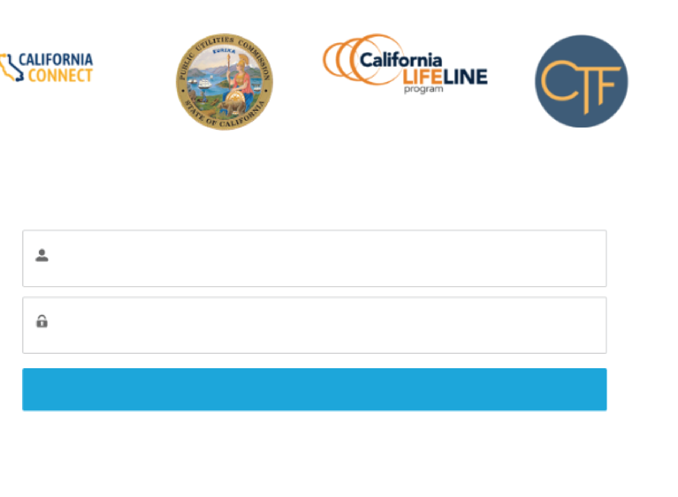
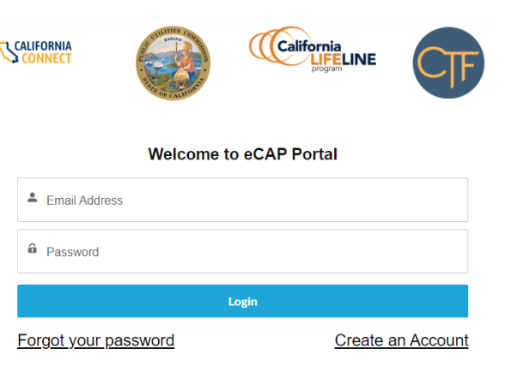
Proceso de presentación de reclamos
Bienvenido al Portal eCAP
Correo electrónico
Contraseña
Inicio de Sesión
Olvidó su Contraseña
Crear una Cuenta

Slide 29
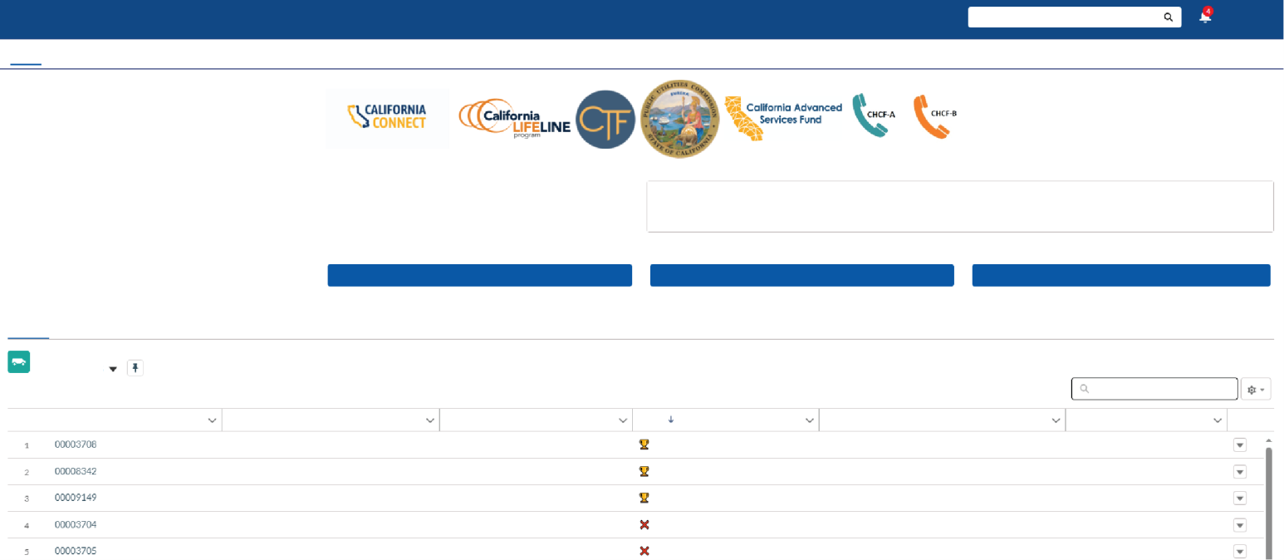
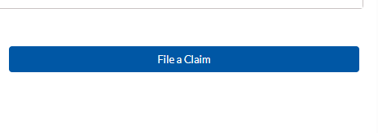
Lista de reclamos presentados y en proceso
Búsqueda
Inicio
A cada reclamo se le asigna un número de reclamo.
La cola de "My Claims" mostrará todos los reclamos en varios estados como "aprobado, rechazado, pendiente de información, borrador".
Para iniciar un nuevo reclamo, el proveedor de servicios deberá hacer clic en el botón "Presentar un reclamo".
Haga clic en el siguiente enlace para ver la lista de participantes en el Informe de Participantes en el CTF
Nombre de la Cuenta: Prueba inalámbrica
ID de Utilidad: 4532TEST
Actualizar la Información de Inscripción en el CTF
Inscripción en el Programa del CTF
Presentar una Reclamación
Reclamaciones
Inscripción al Programa
Reclamaciones
Mis Reclamaciones
56 artículos ● Ordenados por estado ● Filtrados por Todas las Reclamaciones - Mis Reclamaciones
Buscar esta lista....
Número de Reclamación
Tipo de Registro de Reclamación
Mes y Año de la Reclamación
Estatus
Info del Sub Estado
Fecha de vencimiento
ULTS - Reclamación de servicios inalámbricos
2022-11 (NOV)
Aprobado
Exportado Fiscal
ULTS - Reclamación de servicios inalámbricos
2023-01 (ENE)
Aprobado
Pendiente en Fiscal
CTF - Reclamación
2023-01 (ENE)
Aprobado
Exportado Fiscal
ULTS - Reclamación de servicios inalámbricos
2022-11 (NOV)
Cancelado
Borrador
ULTS - Reclamación de servicios inalámbricos
2022-11 (NOV)
Cancelado
Borrador

Slide 30
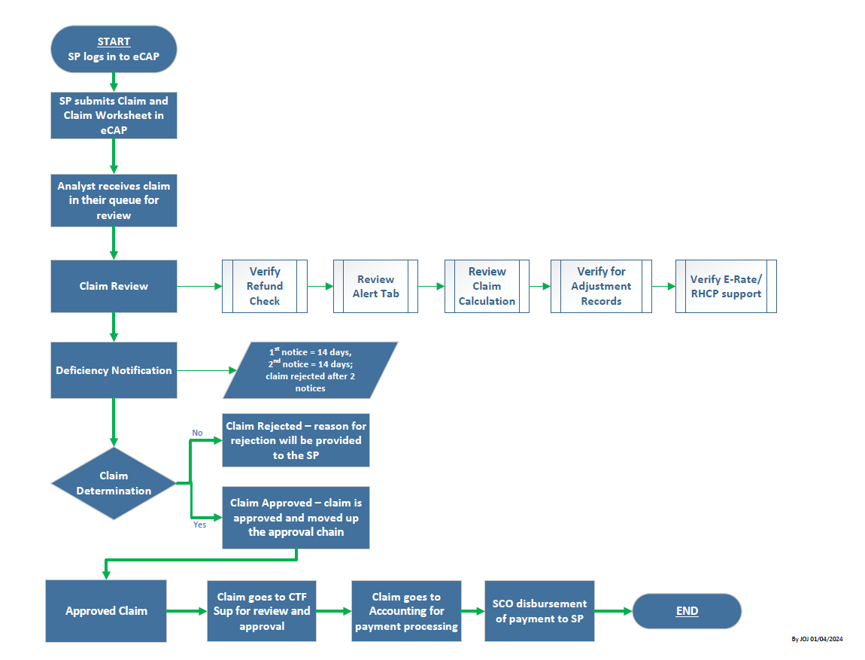
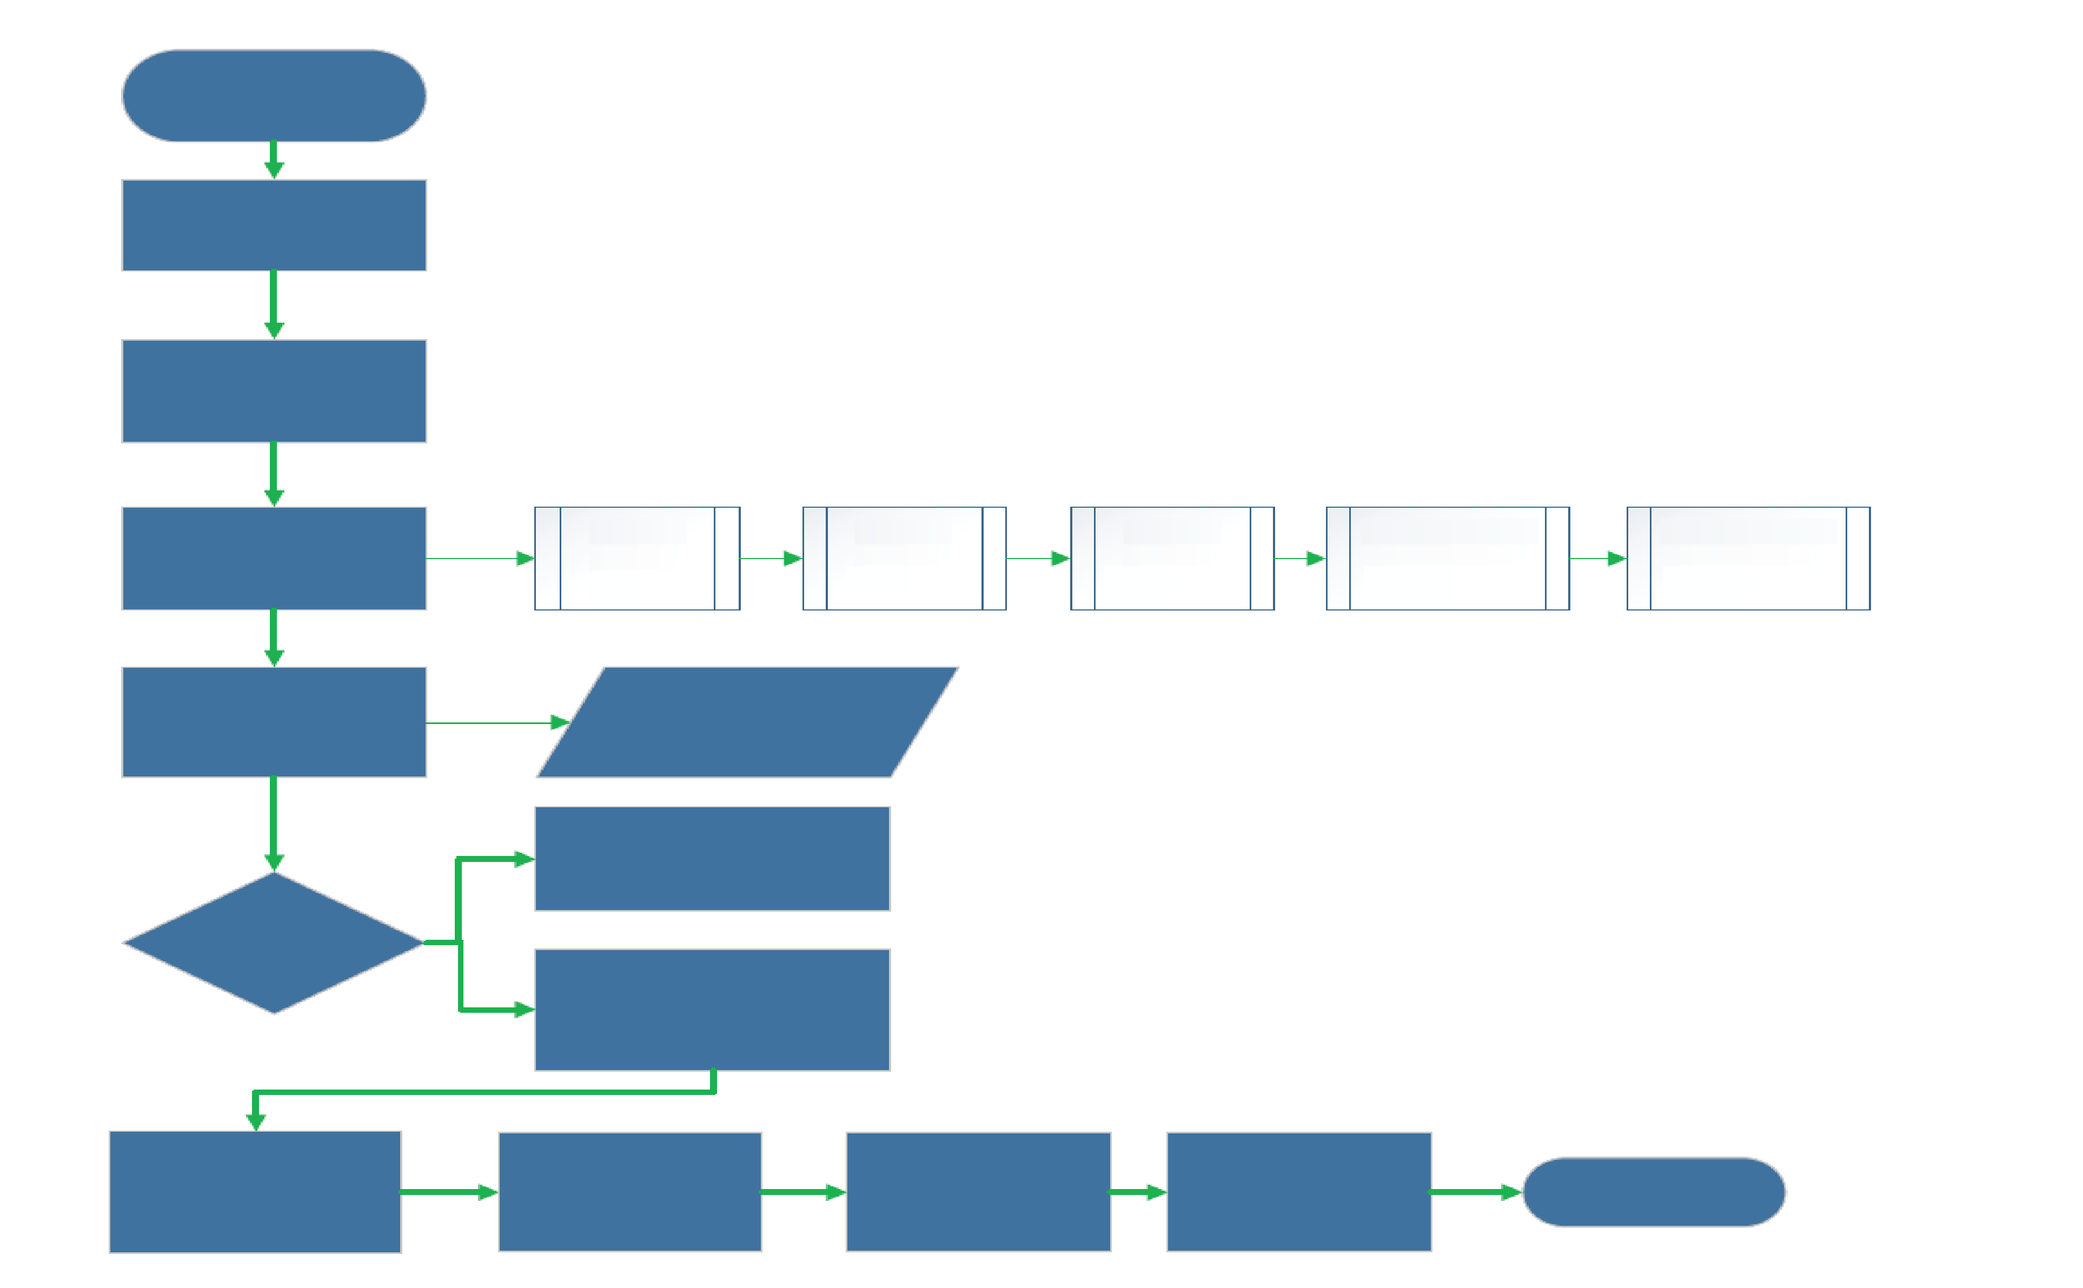
Proceso de revisión y aprobación de reclamos
Flujo del Proceso de Reclamaciones del CTF
INICIO
SP Inicia sesión en eCAP
Flujo del Proceso de Reclamos de CTF
El SP presenta la Reclamación y la Hoja de Cálculo de la Reclamación en eCAP
El analista recibe la reclamación en su lista de espera para revisión
Revisión de la Reclamación
Verificar el Cheque de Reembolso
Revisar la Pestaña de Alerta
Revisar el Cálculo de la Reclamación
Verificar los Registros de Ajustes
Verificar la compatibilidad con E-Rate/ RHCP
Notificación de Deficiencia
1er aviso = 14 días,
2^{do} aviso = 14 días;
Reclamación rechazada tras 2 avisos
No
Reclamación rechazada: se comunicará al SP el motivo del rechazo
Determinación de la Reclamación
Reclamación aprobada: la reclamación se aprueba y asciende en la cadena de aprobación
Sí
Reclamación Aprobada
La reclamación pasa al Supervisor del CTF para su revisión y aprobación
La reclamación se envía a Contabilidad para procesar el pago
Desembolso del pago del SCO al SP
FINAL

Slide 31
Cronograma de Procesamiento de Reclamos
Analista del CTF Recibe el Reclamo
Analista del CTF Revisa el Reclamo
Analista del CTF Emite la Solicitud de Deficiencia
**si se requiere
Analista del CTF Aprueba o Rechaza el Reclamo
Proveedor de Servicios
Presenta el reclamo en ECAP
Proveedor de Servicios
Espera Durante el Proceso de Revisión
Proveedor de Servicios
Recibe Notificaciones de Deficiencia y Vuelve a Presentar el Reclamo
Proveedor de Servicios
Recibe la Notificación de Reclamo Aprobado o Rechazado

Slide 32
Conclusión

Slide 33
Conclusión
El programa del CTF tiene un impacto significativo en las comunidades que necesitan servicios de banda ancha.
El programa del CTF está financiado por los contribuyentes californianos a través de recargos sobre las líneas de acceso activas de las empresas telefónicas en California.
El CTF acepta solicitudes de organizaciones comunitarias sin fines de lucro, escuelas, bibliotecas, organizaciones comunitarias de atención médica, hospitales y clínicas gubernamentales, y colegios comunitarios.
Los solicitantes al programa del CTF deben iniciar sesión en eCAP y enviar una solicitud completa con documentos de respaldo actualizados y precisos.

Slide 34
Conclusión
La Recertificación de los participantes en el Fondo de Teleconexión de California garantizará el cumplimiento de los requisitos de elegibilidad de los participantes, mejorará la administración del programa y garantizará la exactitud de los datos de los participantes
Esté atento a las notificaciones de recertificación 120, 60 y 30 días antes de la fecha de recertificación de su entidad
Los reclamos al CTF garantizan que los proveedores de servicios sean reembolsados por ofrecer descuentos, apoyando el acceso asequible a servicios de comunicación avanzados en California.
Para presentar reclamos con éxito, los proveedores de servicios deben mantener registros organizados, utilizar comunicaciones por correo electrónico claras y consistentes con el personal del CTF, verificar dos veces la precisión del reclamo y revisar el formato final de su hoja de cálculo en Excel.

Slide 35
¿Preguntas?

Slide 36
Recursos
La información sobre el seminario web anterior está
Disponible en:
Programa de Divulgación y Educación
Para obtener más información:
https://www.cpuc.ca.gov/CTF
Guía para Solicitantes y Participantes del CTF
Disponible en nuestro sitio web en Inglés, español y chino
Preguntas Frecuentes de E-CAP:
Ayuda - Preguntas Frecuentes (ca.gov)

Slide 37

Si tiene preguntas sobre el programa del CTF y el proceso de solicitud, póngase en contacto con nosotros en CTFHelp@cpuc.ca.gov.

